Slide 1
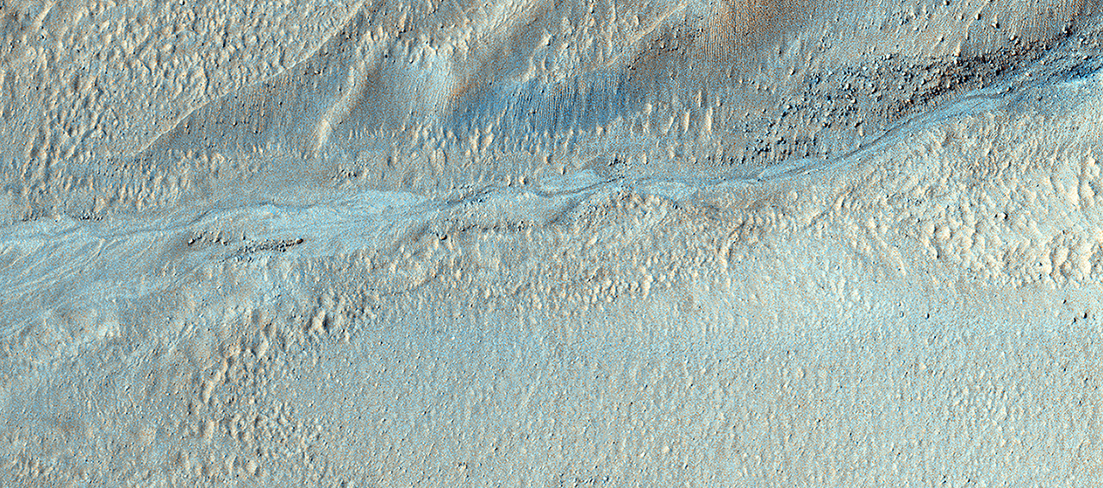

Vecchi e nuovo calanchi vicino la Regione Argyre
Al formarsi dei calanchi sui pendii, i sedimenti che si staccano si accumulano a valle formando i tipici accumuli a ventaglio. I calanchi si possono formare a causa dello scorrere dell'acqua, ma non necessariamente: a volte si possono formare in seguito a un flusso secco di sabbia e grani di polvere che scivola a valle.
uahirise.org/it/ESP_038931_1355

